Slide 1
Avaliação de Desempenho 2025
Janete Lacerda de Almeida

Slide 2
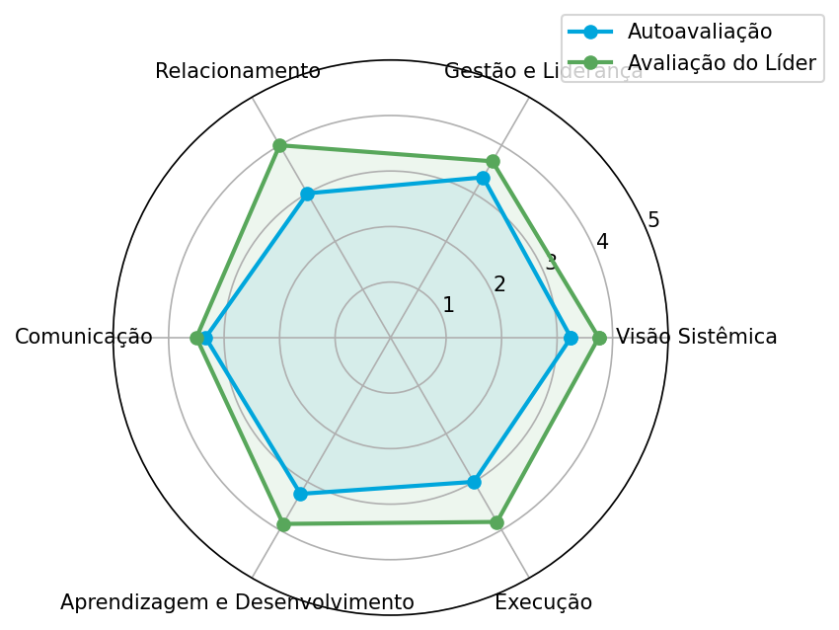
Competências Gerais
Autoavaliação
Avaliação dos Líderes
Avaliação dos Liderados
3,2
3,8
Não se aplica

Slide 3

Competências de Liderança
Autoavaliação
Avaliação dos Líderes
Avaliação dos Liderados
Não se aplica
Não se aplica
Não se aplica

Slide 4
Detalhamento das competências

Slide 5
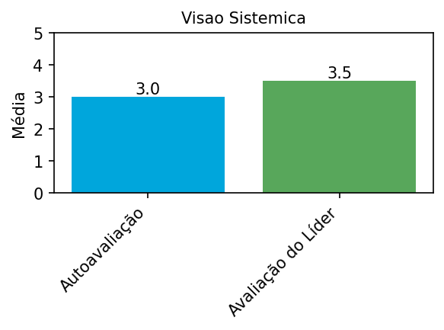
Visão Sistêmica
Identifica como os desafios cotidianos estão relacionados a contextos mais amplos, do Estado e da política educacional.

Slide 6
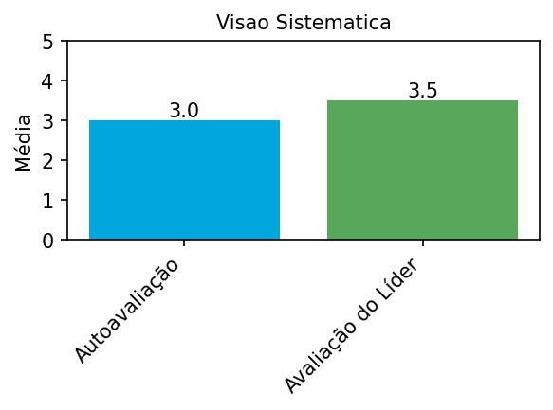
Visão Sistêmica
Identifica e compartilha com o time possíveis ferramentas e soluções para o andamento do projeto.

Slide 7
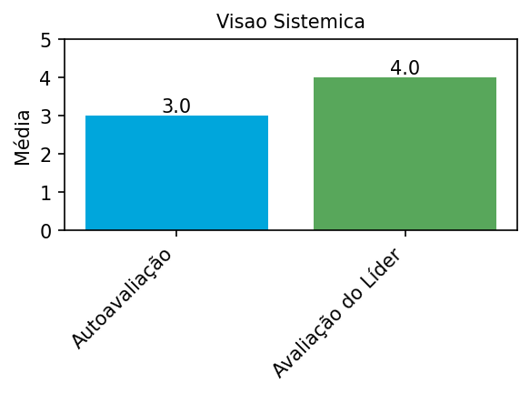
Visão Sistêmica
Entende e colabora com as demais frentes do projeto, quando há oportunidade de trocas e compartilhamentos.

Slide 8

Visão Sistêmica
Demonstra compreensão do impacto do seu trabalho nos objetivos do time e da empresa.

Slide 9

Gestão e Liderança
Mantém o canal aberto para troca, de forma que todos sintam-se à vontade de pedir direcionamentos e propor soluções.

Slide 10
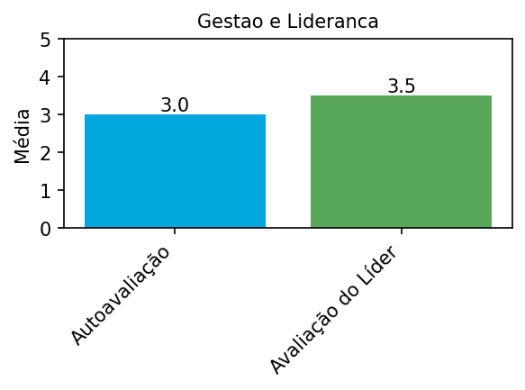
Gestão e Liderança
Incentiva e colabora com as pessoas em suas jornadas de aprendizagem.

Slide 11
Gestão e Liderança
Tem uma boa autogestão do seu tempo e das suas prioridades.

Slide 12
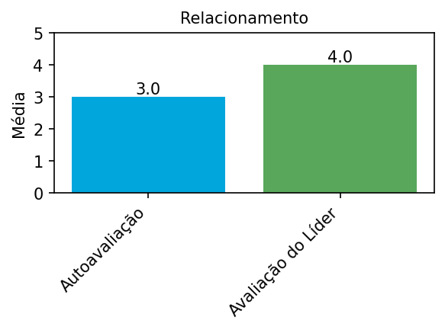
Relacionamento
Cativa os parceiros e constrói uma relação de parceria virtuosa e duradoura.

Slide 13
Relacionamento
Cria vínculos profissionais de confiança, é aberto e se torna uma referência positiva para os parceiros.

Slide 14
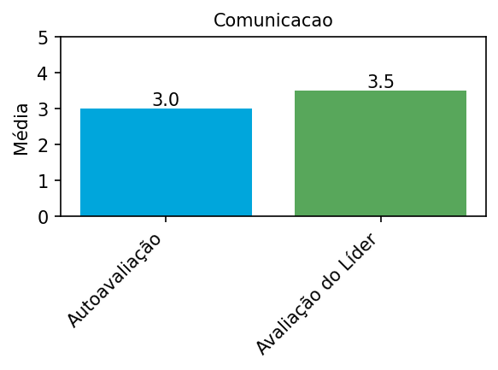
Comunicação
É assertivo, consegue passar de forma objetiva a ideia que deseja.

Slide 15
Comunicação
Se comunica de forma clara, aberta e não violenta.

Slide 16
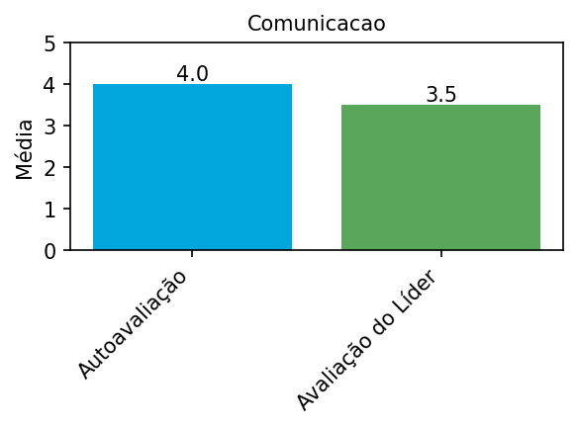
Comunicação
Percebe a importância da comunicação não verbal e o impacto no ambiente de trabalho, prezando por uma postura profissional, ética e adequada aos ambientes profissionais em que está inserido.

Slide 17
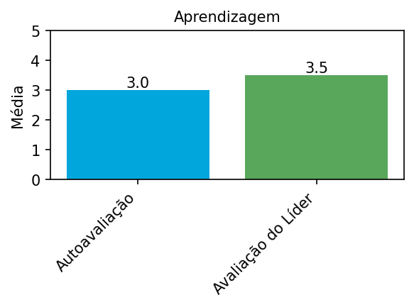
Aprendizagem e Desenvolvimento
Compartilha a própria experiência, conhecimentos especializados e boas práticas com outros(as) colaboradores(as).

Slide 18

Aprendizagem e Desenvolvimento
Identifica e utiliza conhecimentos de fontes internas e externas no trabalho para potencializar a sua atuação profissional.

Slide 19

Aprendizagem e Desenvolvimento
Busca se desenvolver em conhecimentos que percebe que são necessário e que ainda representam lacunas na sua atuação.

Slide 20
Aprendizagem e Desenvolvimento
Tem autonomia no próprio desenvolvimento e aprendizado.

Slide 21

Execução
Identifica, encaminha, endereça e resolve as dificuldades encontradas no dia a dia.

Slide 22
Execução
Sabe lidar com questões conjunturais e imprevistos, compreendendo as necessidades do projeto e realiza as alterações de rota quando necessário, conseguindo entregar valor aos clientes.

Slide 23

Execução
Transforma ideias em ações concretas que contribuam com melhorias e resultados do projeto.

Slide 24
Questões Abertas

Slide 25
Pontos Fortes:
Autoavaliação
Disciplina e busca constante pela excelência.

Slide 26
Pontos Fortes:
Respondido pela Liderança
Realiza boas entregas, é atenta e colaborativa. Traz boas proposições de soluções para as demandas relacionadas a produtos e se coloca sempre a disposição da equipe.; Janete apresenta diversos pontos fortes que a destacam em seu ambiente de trabalho:
1. Organização: Sua habilidade em manter a ordem e a estrutura nos produtos dos projetos garante eficiência e fluidez nas atividades.
2. Gestão do Tempo: Além de gerenciar seu próprio tempo de forma eficaz, ela coordena as atividades dos consultores, o que resulta em melhor aproveitamento dos recursos e prazos.
3. Comunicação Eficiente: Sua habilidade de se comunicar eficazmente com pares e lideranças facilita a troca de ideias e a resolução de problemas, promovendo um ambiente colaborativo.
4. Visão Estratégica: Janete possui uma visão cl...

Slide 27
Pontos Fortes:
Respondido pelos Liderados
Não se aplica

Slide 28
Oportunidades de Desenvolvimento:
Autoavaliação
Gostaria de fortalecer meu entendimento sobre as demandas de cada frente.

Slide 29
Oportunidades de Desenvolvimento:
Respondido pela Liderança
Pode ser ainda mais propositiva e participativa, conhecendo mais as áreas.; Para Janete, várias oportunidades de desenvolvimento podem ser exploradas, especialmente no que diz respeito a aprofundar seu conhecimento sobre as frentes do projeto GA:
1. Imersões Presenciais: Participar de imersões presenciais permitirá que Janete vivencie as ações do projeto em tempo real, o que pode enriquecer sua compreensão sobre os desafios e dinâmicas. Essa experiência prática pode levar a uma visão mais aprofundada das necessidades do projeto.
2. Networking com Stakeholders: Aproveitar essas imersões para se conectar com outros stakeholders do projeto, incluindo consultores, líderes de outras frentes e clientes. Essa interação pode proporcionar insights valiosos e ampliar sua rede profissional.
3. Wor...

Slide 30
Oportunidades de Desenvolvimento:
Respondido pelos Liderados
Não se aplica

